Slide 1
FORWARD & BACKWARD CHAINING

Slide 2
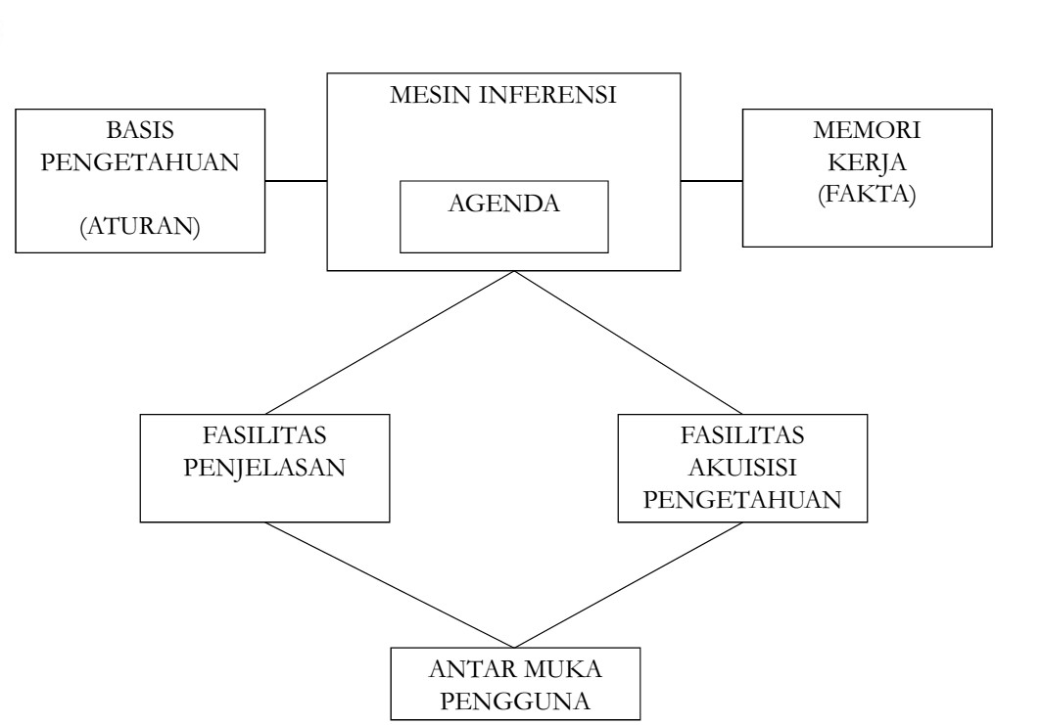
Inferensi
Inferensi adalah konklusi logis (logical conclusion) atau implikasi berdasarkan informasi yang tersedia
Merupakan proses untuk menghasilkan informasi dari fakta yang diketahui atau diasumsikan
Dilakukan dalam suatu modul yang disebut Inference Engine (Mesin inferensi)

Slide 3
Inferensi dengan Rules
Inferensi dengan rules merupakan implementasi dari modus ponen, yang direfleksikan dalam mekanisme search (pencarian).
Firing a rule: Bilamana semua hipotesis pada rules
(bagian “IF”) memberikan pernyataan BENAR
Dapat mengecek semua rule pada knowledge base
dalam arah forward maupun backward
Proses pencarian berlanjut sampai tidak ada rule yang dapat digunakan (fire), atau sampai sebuah tujuan (goal)tercapai.
Ada dua metode inferencing dengan rules, yaitu Forward Chaining atau Data-Driven dan Backward Chaining atau Goal-Driven.

Slide 4
Forward Chaining
Forward chaining merupakan grup dari multipel inferensi yang melakukan pencarian dari suatu masalah kepada solusinya.
Dalam metode ini, data digunakan untuk menentukan aturan mana yang akan dijalankan, kemudian aturan tersebut dijalankan
Jika klausa premis sesuai dengan situasi (bernilai TRUE), maka proses akan meng-assert konklusi
Forward Chaining adalah data driven karena inferensi dimulai dengan informasi yg tersedia dan baru konklusi diperoleh
Jika suatu aplikasi menghasilkan tree yang lebar dan tidak dalam, maka gunakan forward chaining.

Slide 5

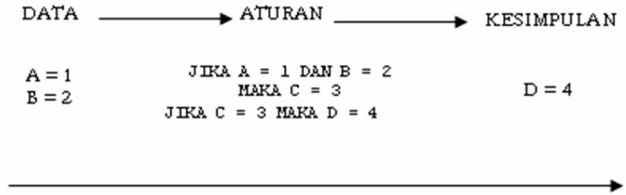
Urutan Langkah Forward Chaining
Tampilkan semua daftar premis
User memilih premis yang dialami
Sistem mencari aturan yang premisnya terdiri dari premis-premis yang dipilih oleh user
Sistem akan menampilkan konklusi dari aturan tersebut

Slide 6
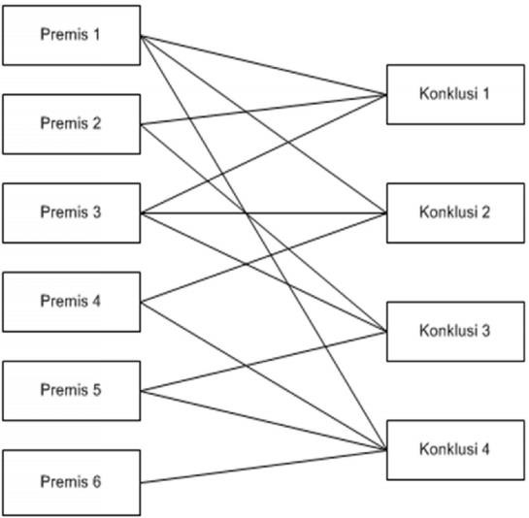
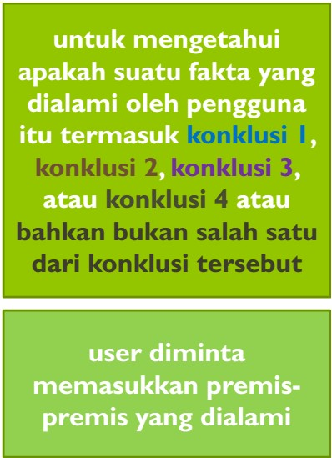



Forward Chaining
Sistem dapat memunculkan daftar premis yang mungkin sehingga user dapat memberikan feedback premis mana yang dialami dengan memilih satu atau beberapa dari daftar premis
yang tersedia

Slide 7
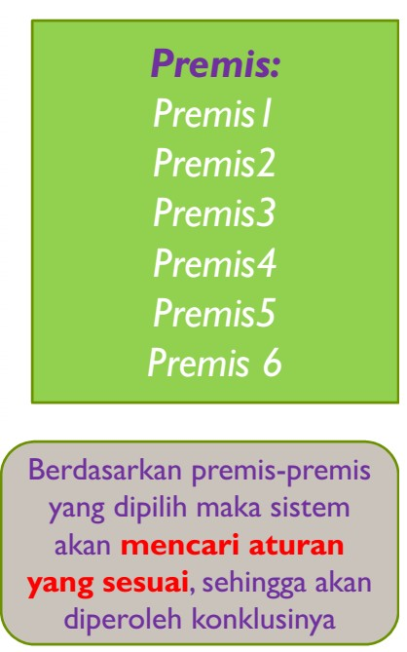
Forward Chaining

Slide 8
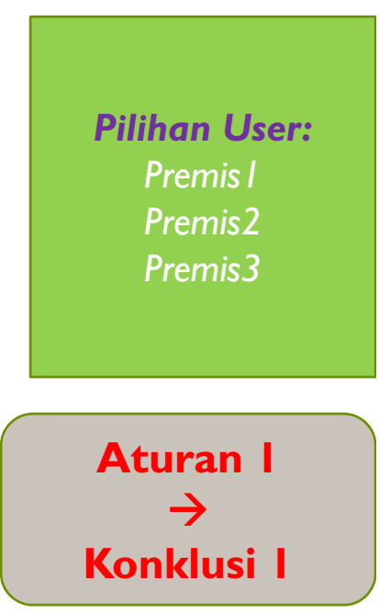
Forward Chaining

Slide 9
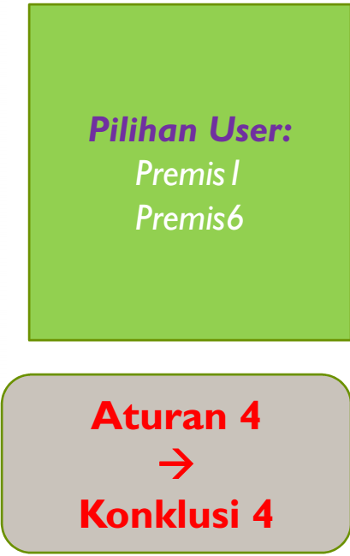
Forward Chaining

Slide 10
Contoh Kasus Forward Chaining
Misalkan diketahui sistem pakar menggunakan 5 buah rule sebagai berikut :
  R1 : If (Y and D) THEN Z
  R2 : If (X and B and E) then Y
  R3 : if A then X
  R4 : if C then L
  R5 : if (L and M) then N
Fakta-fakta : A, B,C,D dan E bernilai benar
Goal : menentukan apakah Z bernilai benar

Slide 11
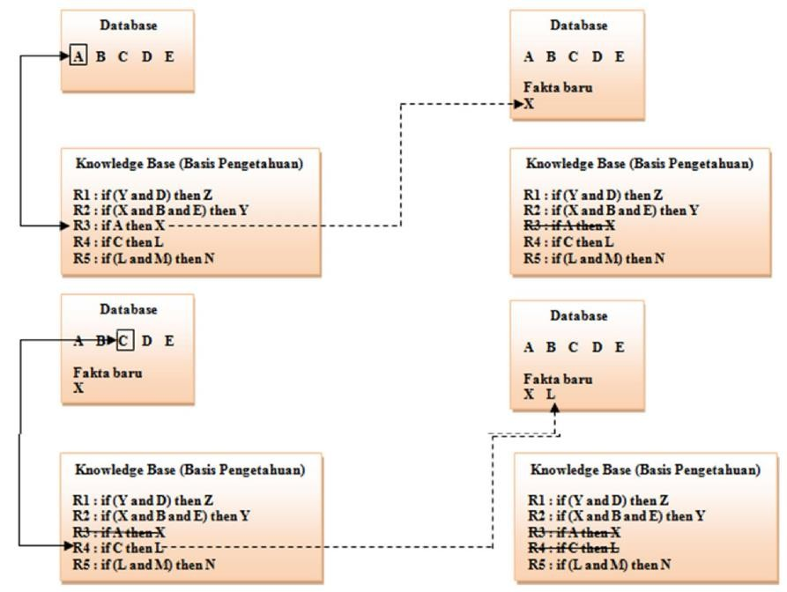
Contoh Kasus Forward Chaining
Iterasi 1

Slide 12
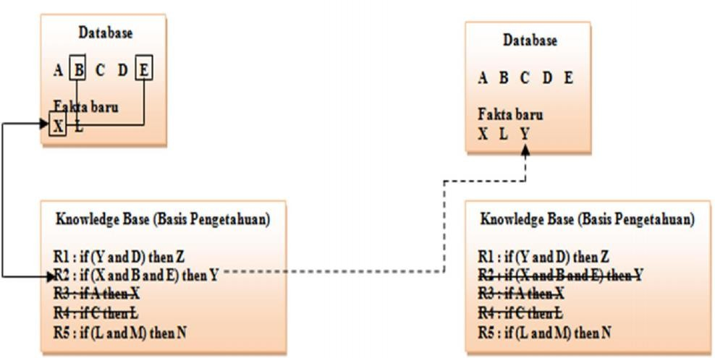
Contoh Kasus Forward Chaining
Iterasi 2

Slide 13
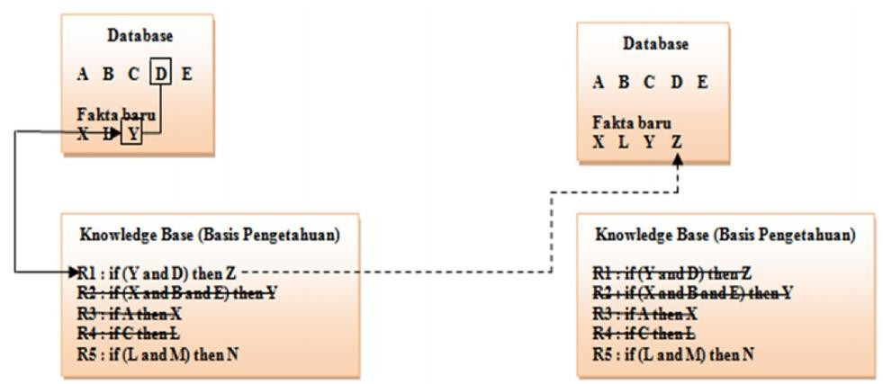

Contoh Kasus Forward Chaining
Iterasi 3
Sampai disini proses dihentikan karena sudah tidak ada lagi rule yang bisa dieksekusi pencarian adalah Z bernilai benar. (lihat database di bagian fakta baru)

Slide 14
Contoh Kasus 2
Sistem Pakar: Penasihat Keuangan
Kasus : Seorang user ingin berkonsultasi apakah tepat jika dia berinvestasi pada stock IBM?
Variabel-variabel yang digunakan:
A = memiliki uang $10.000 untuk investasi B = berusia < 30 tahun
C = tingkat pendidikan pada level college
D = pendapatan minimum pertahun $40.000 E = investasi pada bidang Sekuritas (Asuransi)
F = investasi pada saham pertumbuhan (growth stock)
G = investasi pada saham IBM
Setiap variabel dapat bernilai TRUE atau FALSE

Slide 15
FAKTA YANG ADA:
Diasumsikan si user (investor) memiliki data:
Memiliki uang $10.000
Berusia 25 tahun
(A TRUE) (B TRUE)
Dia ingin meminta nasihat apakah tepat jika berinvestasi pada IBM stock?

Slide 16
RULES
R1 : IF seseorang memiliki uang $10.000 untuk berinvestasi AND dia berpendidikan pada level college
THEN dia harus berinvestasi pada bidang sekuritas
R2 : IF seseorang memiliki pendapatan per tahun min $40.000
AND dia berpendidikan pada level college
THEN dia harus berinvestasi pada saham pertumbuhan (growth stocks)
R3 : IF seseorang berusia < 30 tahun
AND dia berinvestasi pada bidang sekuritas
THEN dia sebaiknya berinvestasi pada saham pertumbuhan R4 : IF seseorang berusia < 30 tahun dan > 22 tahun
THEN dia berpendidikan college
R5 : IF seseorang ingin berinvestasi pada saham pertumbuhan
THEN saham yang dipilih adalah saham IBM.

Slide 17
Rule simplification
R1: IF A and C, THEN E
R2: IF D and C, THEN F
R3: IF B and E, THEN F
R4: IF B, THEN C
R5: IF F, THEN G

Slide 18
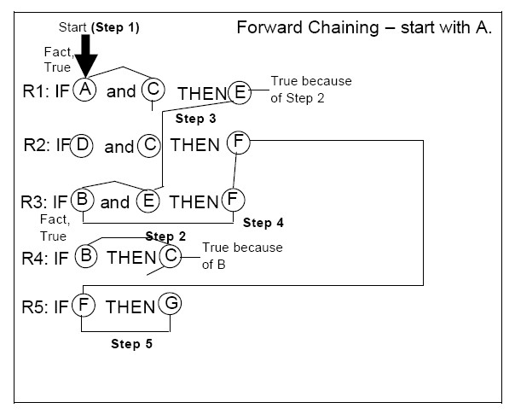
Rule firing: R4
R1 R3 R5
GOAL: G?
WORKING MEMORY: A, B, C, E, F, G

Slide 19
Backward Chaining
Pendekatan goal-driven, dimulai dari ekspektasi apa yang diinginkan terjadi (hipotesis), kemudian mengecek pada sebab-sebab yang mendukung (ataupun kontradiktif) dari ekspektasi tersebut.
Jika suatu aplikasi menghasilkan tree yang sempit dan cukup dalam, maka gunakan backward chaining.

Slide 20

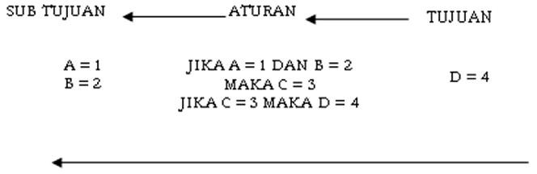
Urutan Langkah Backward Chaining
Program dimulai dengan tujuan (goal) yang diverifikasi apakah bernilai TRUE atau FALSE
Kemudian melihat rule yang mempunyai GOAL tersebut pada bagian
konklusinya.
Mengecek pada premis dari rule tersebut untuk menguji apakah rule tersebut terpenuhi (bernilai TRUE)
Pertama dicek apakah ada assertion-nya
  Jika pencarian disitu gagal, maka ES akan mencari rule lain yang memiliki konklusi yang sama dengan rule pertama tadi
  Tujuannya adalah membuat rule kedua terpenuhi (satisfy)
Proses tersebut berlajut sampai semua kemungkinan yang ada telah diperiksa atau sampai rule inisial yang diperiksa (dg GOAL) telah terpenuhi
Jika GOAL terbukti FALSE, maka GOAL berikut yang dicoba.

Slide 21
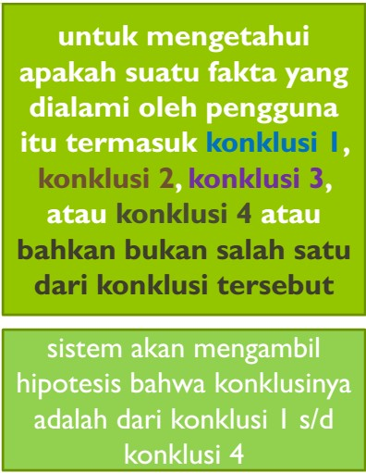

Backward Chaining
Untuk membuktikan hipotesisnya sistem akan mencari premis-premis aturan yang mengandung konklusi yang diduga.
Setelah itu sistem akan meminta feedback kepada user mengenai premis-premis yang ditemukan tersebut

Slide 22
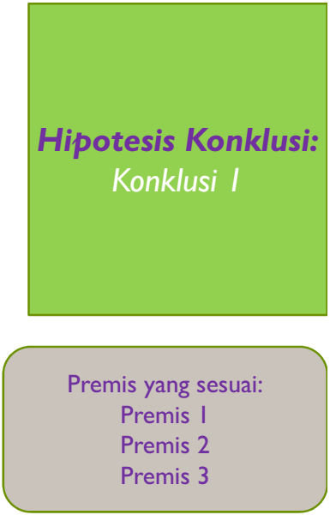
Backward Chaining
Jika ketiga premis dialami user,
maka konklusi 1 terbukti, jika tidak pindah ke konklusi 2

Slide 23
Contoh Kasus Backward Chaining
Misalkan diketahui sistem pakar menggunakan 5 buah rule sebagai berikut :
  R1 : If (Y and D) THEN Z
  R2 : If (X and B and E) then Y
  R3 : if A then X
  R4 : if C then L
  R5 : if (L and M) then N
Fakta-fakta : A, B,C,D dan E bernilai benar
Goal : menentukan apakah Z bernilai benar

Slide 24
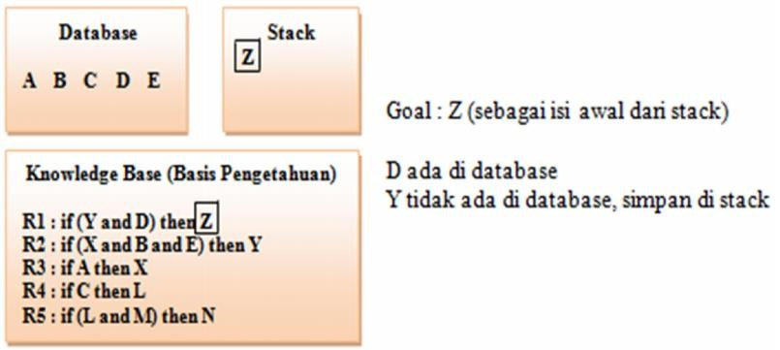
Contoh Kasus Backward Chaining
Iterasi ke-1

Slide 25
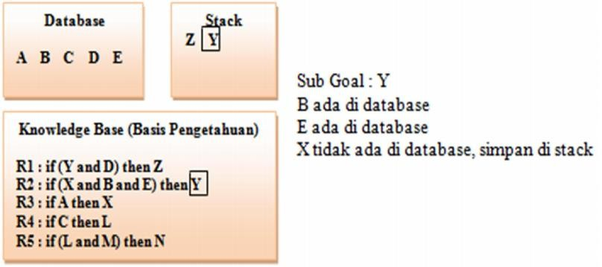
Contoh Kasus Backward Chaining
Iterasi ke-2

Slide 26
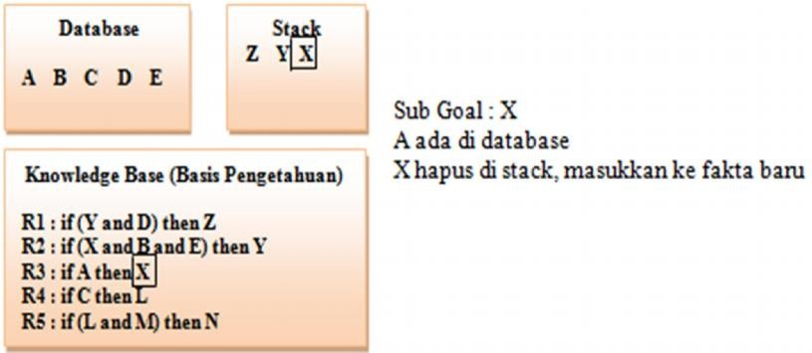
Contoh Kasus Backward Chaining
Iterasi ke-3

Slide 27
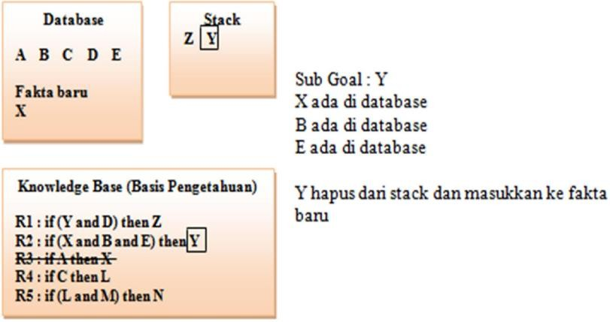
Contoh Kasus Backward Chaining
Iterasi ke-4

Slide 28
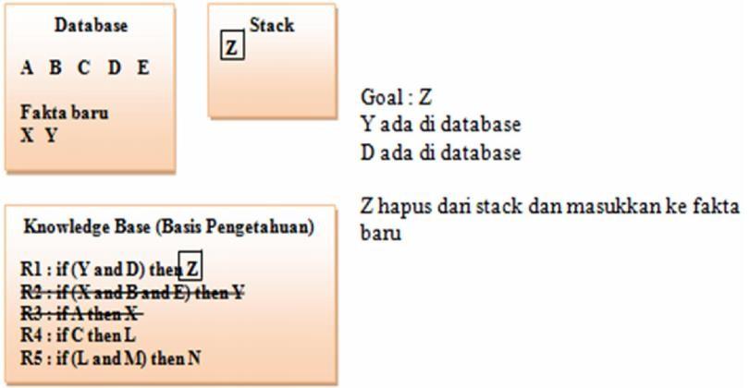
Contoh Kasus Backward Chaining
Iterasi ke-5

Slide 29
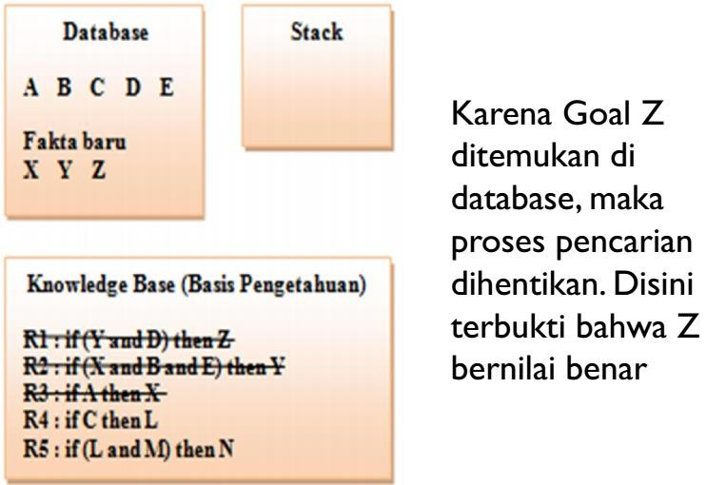
Contoh Kasus Backward Chaining
Iterasi ke-6

Slide 30
Contoh Kasus 2
Sistem Pakar: Penasihat Keuangan
Kasus : Seorang user ingin berkonsultasi apakah tepat jika dia berinvestasi pada stock IBM?
Variabel-variabel yang digunakan:
A = memiliki uang $10.000 untuk investasi B = berusia < 30 tahun
C = tingkat pendidikan pada level college
D = pendapatan minimum pertahun $40.000 E = investasi pada bidang Sekuritas (Asuransi)
F = investasi pada saham pertumbuhan (growth stock)
G = investasi pada saham IBM
Setiap variabel dapat bernilai TRUE atau FALSE

Slide 31
FAKTA YANG ADA:
Diasumsikan si user (investor) memiliki data:
Memiliki uang $10.000
Berusia 25 tahun
(A TRUE) (B TRUE)
Dia ingin meminta nasihat apakah tepat jika berinvestasi pada IBM stock?

Slide 32
RULES
R1 : IF seseorang memiliki uang $10.000 untuk berinvestasi AND dia berpendidikan pada level college
THEN dia harus berinvestasi pada bidang sekuritas
R2 : IF seseorang memiliki pendapatan per tahun min $40.000
AND dia berpendidikan pada level college
THEN dia harus berinvestasi pada saham pertumbuhan (growth stocks)
R3 :IF seseorang berusia < 30 tahun
AND dia berinvestasi pada bidang sekuritas
THEN dia sebaiknya berinvestasi pada saham pertumbuhan
R4 : IF seseorang berusia < 30 tahun dan > 22 tahun
THEN dia berpendidikan college
R5 : IF seseorang ingin berinvestasi pada saham pertumbuhan
THEN saham yang dipilih adalah saham IBM.

Slide 33
Rule simplification
R1: IF A and C, THEN E
R2: IF D and C, THEN F
R3: IF B and E, THEN F
R4: IF B, THEN C
R5: IF F, THEN G

Slide 34
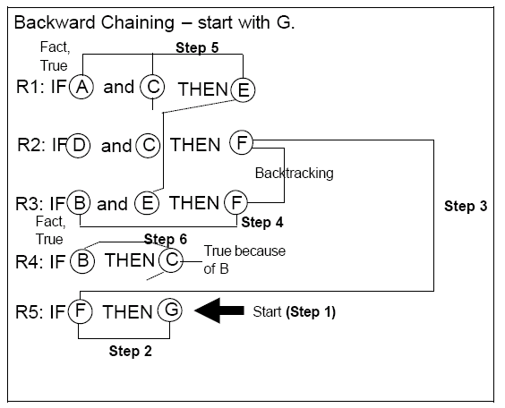
GOAL: G?
FIRING:
R5
R2x
R3
R1
R4
WM: A,B,
G->F?->C?&D? F->E&B,E->A&C C->B

Slide 35
R1: IF A & C THEN E
RULES FIRING R5 R2 R3
R1 R4
R2: IF D & C THEN F
R3: IF B & E THEN F
Backtracking
WORKING MEMORI
A, B
G? F?
D? & C?
E? C?
B -> C -> E -> F-> G
R4: IF B THEN C
R5: IF F THEN G

Slide 36
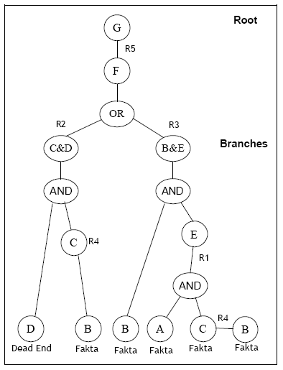
Inference Tree
Penggambaran secara skematik dari proses inferensi
Sama dengan decision tree
Inferencing: tree traversal
Advantage: Panduan untuk Explanations Why dan How

